Slide 1
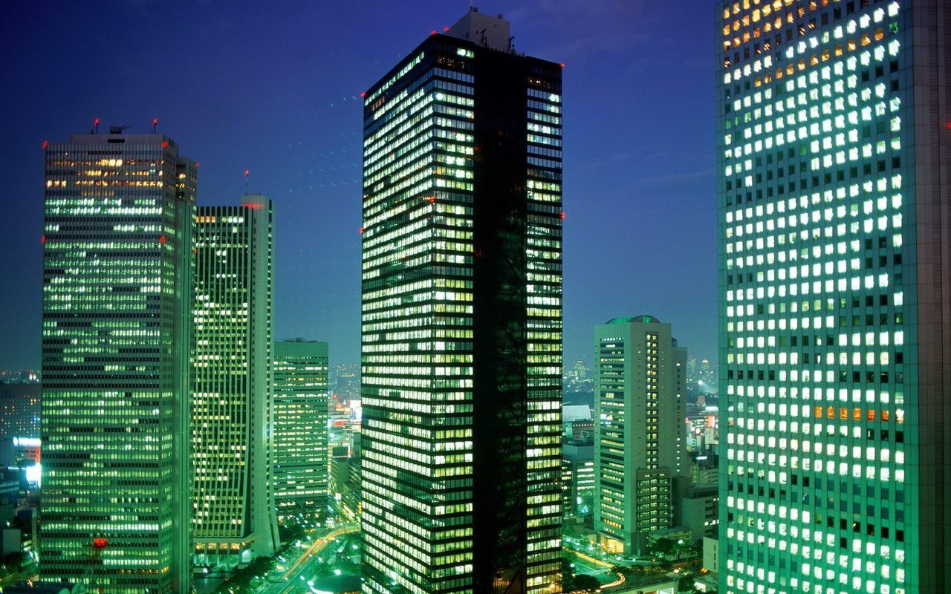
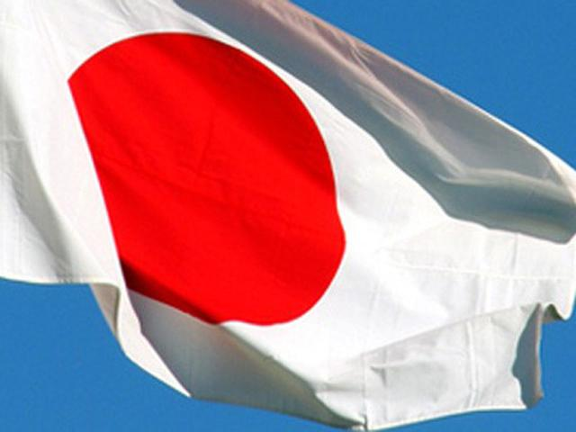
Япония
Страна восходящего солнца
Флаг официально
утверждён
05. 08. 1854.
Имеет пропорции
2:3.

Slide 2
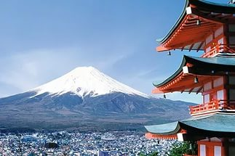

Фактически Япония не имеет государственного герба, в качестве такового часто используется герб императорской фамилии –
Акихито- желтая хризантема, состоящая из 16 двойных лепестков, которая символизирует солнце.
Герб имеет магическое значение.

Slide 3
экономико-географическое положение
Япония - вторая страна мира по совокупной экономической мощи после США.
В Азиатско-Тихоокенском регионе она занимает лидирующее положение. К середине 1990-х годов положение Японии ещё более упрочилось.
Морская граница с Россией, Китаем , Южной и Северной Кореей.

Slide 4
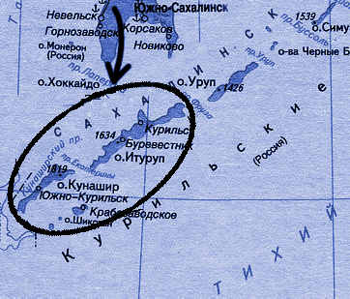
Проблема «северных территорий» существует

Slide 5
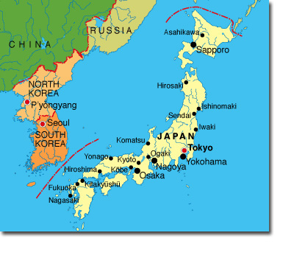
Особенности географического положения
Благоприятные:
выход к морям и океану
близость к берегам Азии
большая береговая линия
Соседское положение с Китаем, НИС, Россией
восточно- азиатским берегам и России
Неблагоприятные:
Изолированность (островная страна)
Удаленность от рынков сырья и рынков сбыта

Slide 6
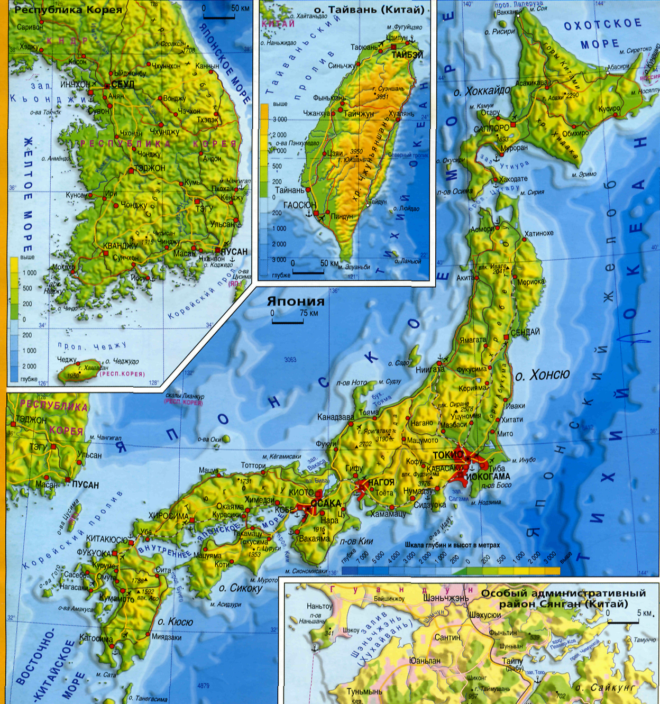
Физическая карта Японии

Slide 7
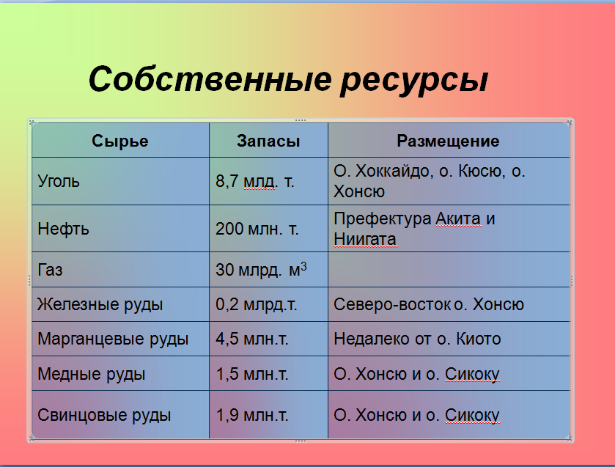

Slide 8
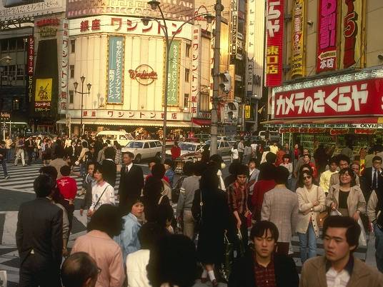
НАСЕЛЕНИЕ
Численность населения 128 млн. человек.
Алтайская языковая семья.
Однонациональная страна(99% японцы,
1% айны, китайцы)
Урбанизация 80 %
Сред. плотность населения 300 чел./ кв.км
Е.п. +4 %0- 1 тип воспроизводства
Муж.>жен

Slide 9
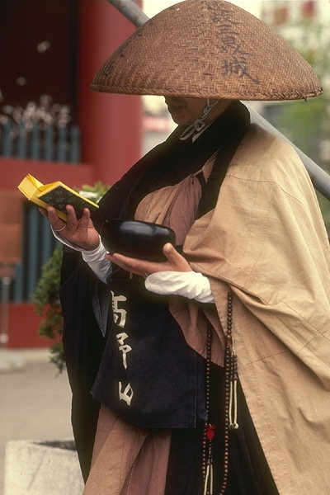
Государственный язык
японский. Многие японцы
немного говорят
по английский.
Вероисповедование :
синтоизм, буддизм,
христианство;
Государственное
устройство:
конституционная монархия.
Глава государства –
император Акихито (у
власти с 7 января 1989 г.).
Глава правительства –
премьер – министр.
Денежная единица – иена.

Slide 10
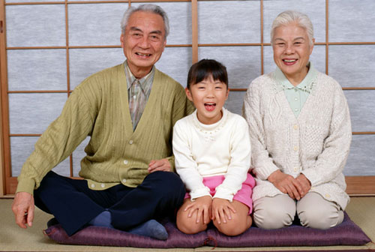
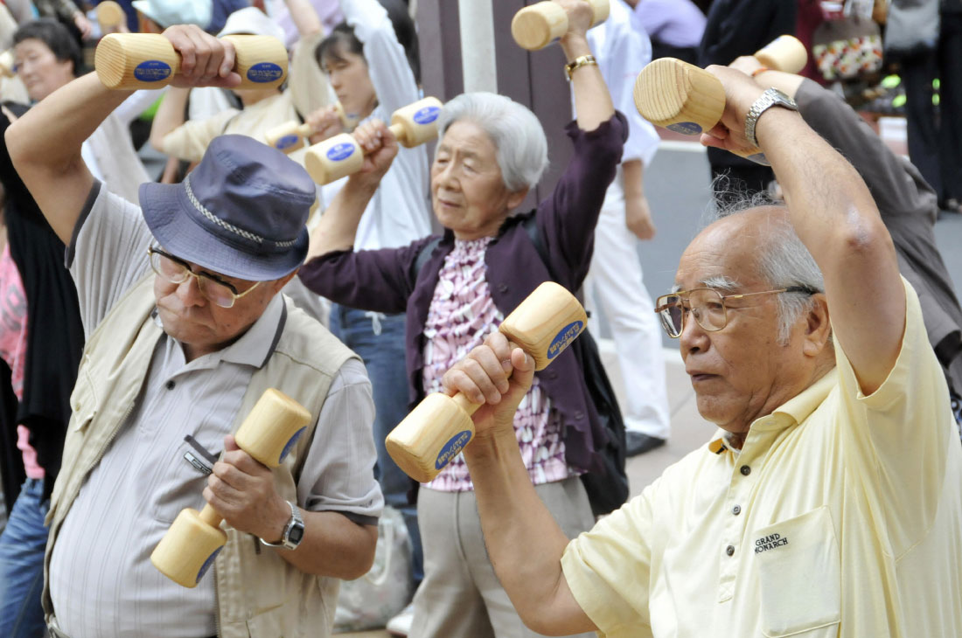
Средняя
продолжительность
жизни женщин –
82 года.
Смертность- 7,46
смертельных исхода
на 1000 человек.
-Иммиграция.
Агломерации: Токио,
Осаки, Нагоя.
-Мегалополис – Токайдо

Slide 11
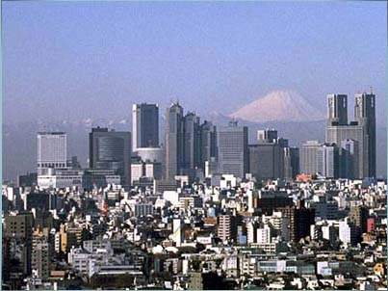
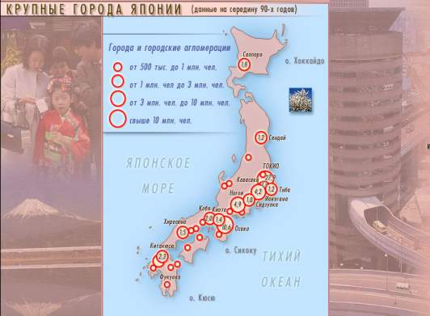
Токио –крупнейший город мира
Столица Японии – город Токио –вместе с агломерациями Осака, Нагоя и Киото он образует мегалополис Токайдо (более 55 млн. человек).
По показателю плотности населения (340 человек на 1 кв. км) и степени урбанизации (почти 80%) Япония – один из мировых лидеров.

Slide 12
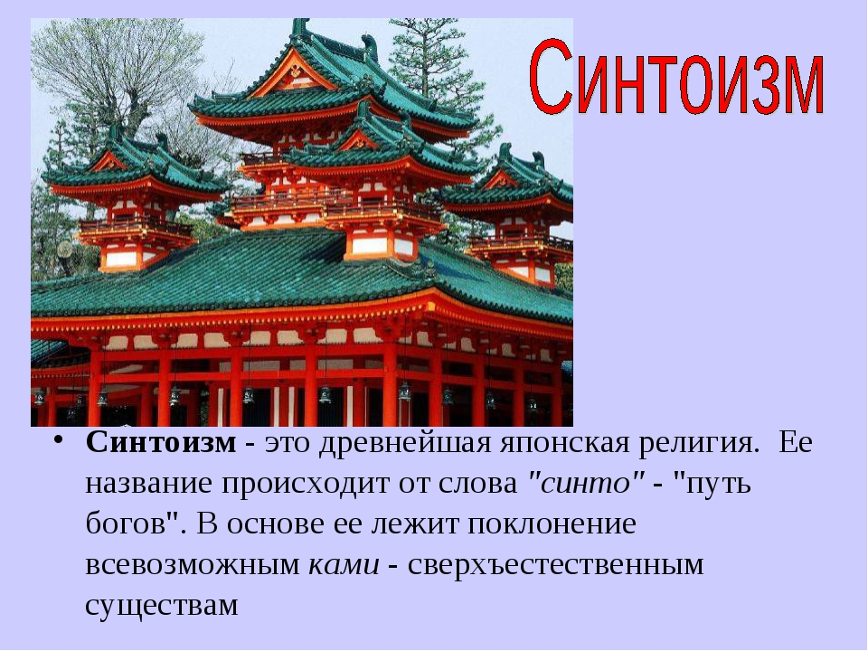

Slide 13
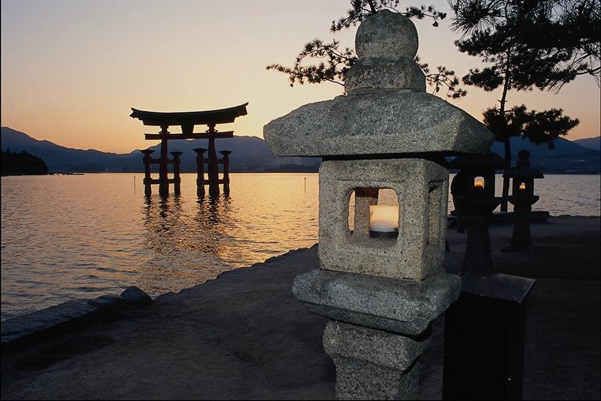
Священные ворота-тори
Синто нельзя считать религией, а его святых — богами. Это набор поверий, обычаев, примет и обрядов. Единственная цель синто — укоренить верность издавна установившемуся образу жизни.
Сидней Кларк, Все о Японии. Нью-Йорк. 1961

Slide 14
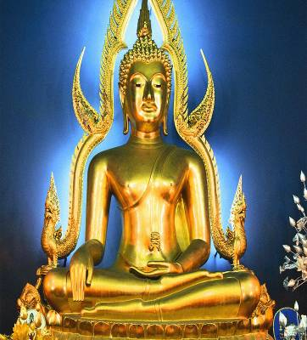
БУДДИЗМ
Древнейшая мировая
религия, истоки которой восходят к
деятельности индийского
мудреца Будды Шакьямуни,
проповедовавшего в городах долины
Ганга примерно в 5 в. до н. э. Буддизм
никогда не знал ни единой церковной
организации (даже в
рамках одного государства).
Единственным общим для всех
буддистов правилом является право
хранить три Драгоценности
(три-ратна): Будду, Дхарму и Сангху.
БУДДА

Slide 15
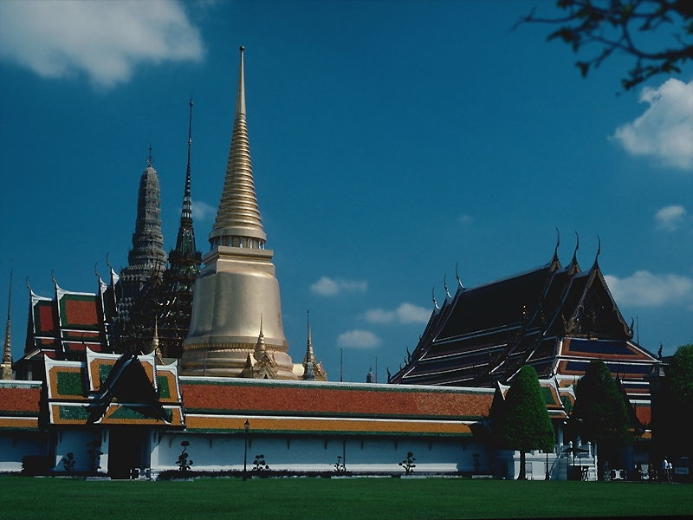
Буддийский храм

Slide 16
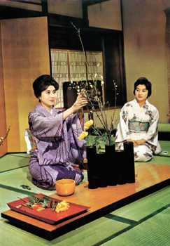
Культура и традиции
Японская культура отражает стремление человека к гармонии с окружающим миром, умение видеть красоту в большом и малом и искренне восхищаться ее.
ИКЭБАНА – традиционное искусство аранжировки цветов.”ЦВЕТЫ, КОТОРЫЕ ЖИВУТ.

Slide 17
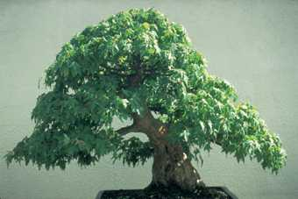
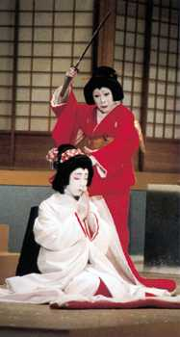
ТЕАТР КАБУКИ. Уникальность театра в том, что все роли исполняют мужчины
БОНСАЙ - искусство выращивания миниатюрных деревьев. Мастера могут создать в плошках образ тысячелетнего дерева, сформировать любой пейзаж.

Slide 18
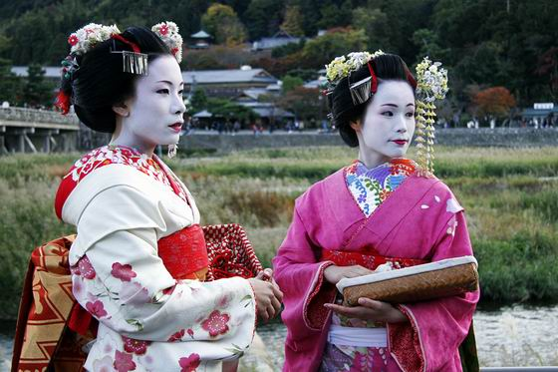
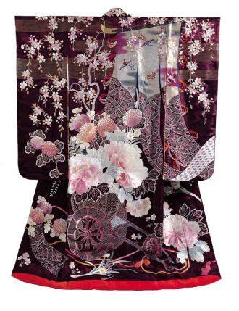
Традиционные костюмы
Кимоно -дословно «вещь, которую надевают».
Японка кимоно не шьёт, она его конструирует, складывая из кусков ткани, вырезанных в виде прямоугольных фигур..

Slide 19
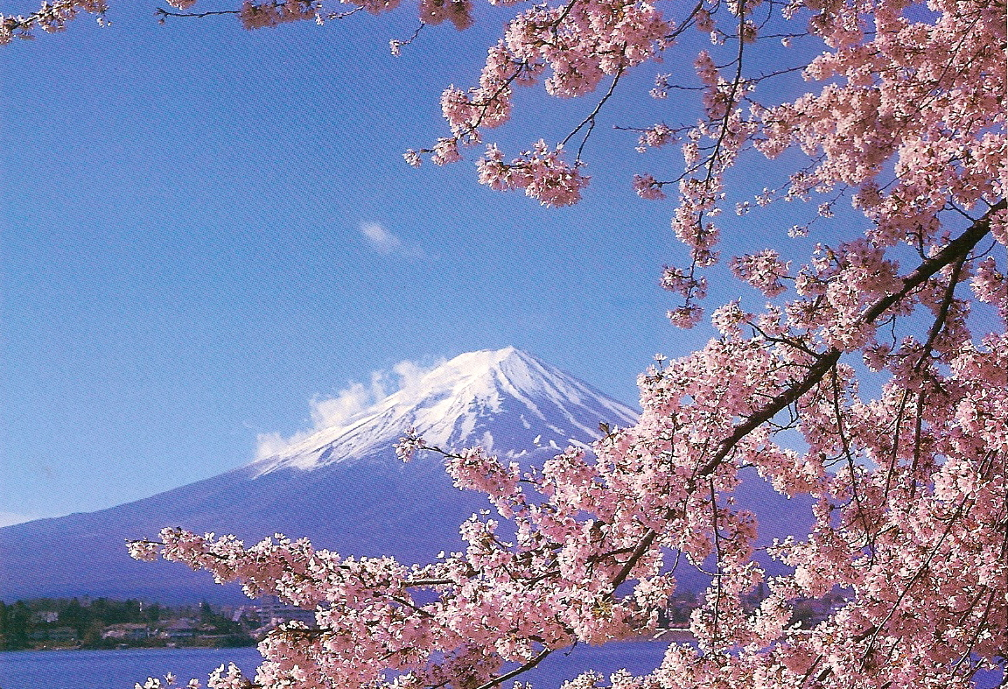
Сакура - символ Японии
Коллективное любование природой, письменность, неотличимая от рисования; стихосложение, смыкающееся с каллиграфией — все эти традиции доныне сохраняют. свою силу, свое несомненное влияние на жизненную философию и национальный характер японцев

Slide 20
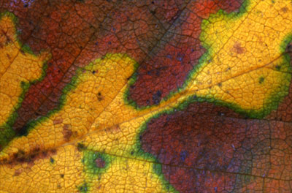
Симбиоз поэтического жанра Японии «хайку» и визуальных искусств – фотографии, живописи, графики.
Жёлтые листья -
это чувства деревьев,
улетающие прочь

Slide 21
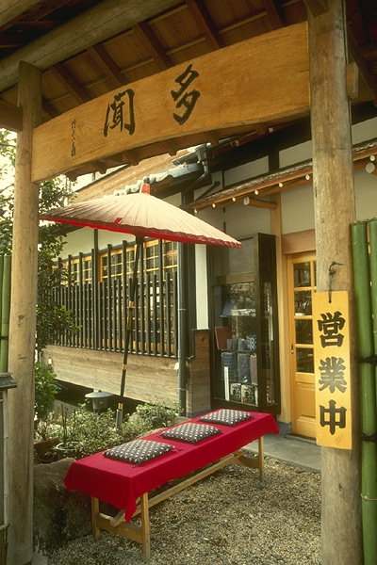
Японский дом –
это прежде всего крыша, опирающаяся на каркас из деревянных стропил и опор;
это кровля, возведенная над пустотой.
Здесь нет ни окон, ни дверей в нашем понимании, ибо в каждой комнате три стены из четырех можно в любой момент раздвинуть, можно и вовсе снять.
стены японского дома способны раскрываться, превращая его в
подобие беседки

Slide 22

«Болезнь Минамата».
Символом безответственного отношения к здоровью людей и охране окружающей среды стала для японцев «болезнь Минамата». (развивается глухота, серьёзные заболевания ЦНС).
В 1967 году был принят закон о контроле над состоянием окружающей среды. Результат – небо над Японией стало чище

Slide 23
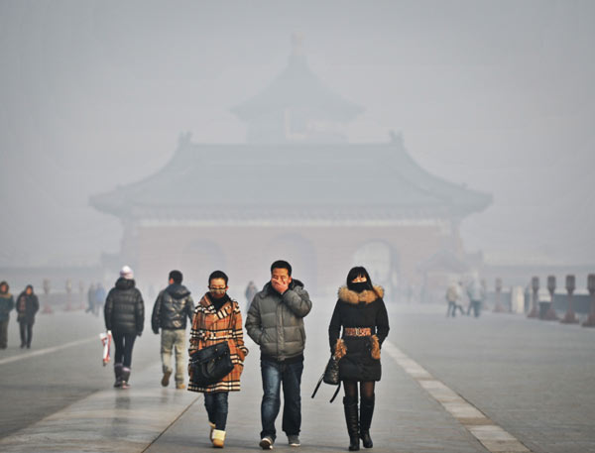
За чистое небо над всей землёй.
Японцы не только борются за чистоту в собственном доме, но и вносят большой вклад в решение экологических проблем.
Серьёзную опасность всему живому на нашей планете представляет углекислый газ. Его содержание в атмосфере возрастает с каждым годом. Виноваты в этом промышленные предприятия.

Slide 24
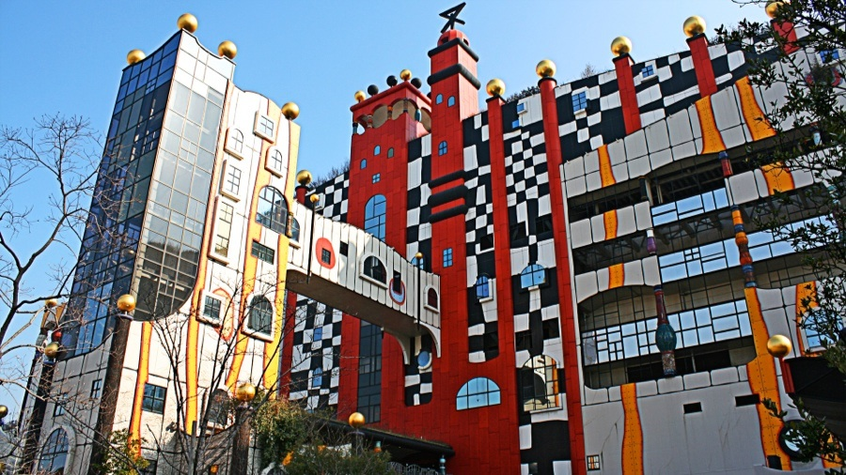
Что в Японии делают с мусором
Один из способов уничтожения отходов - мусоросжигательные заводы.
В 2009 году в стране было переработано 54% газетной и использованной писчей бумаги, 72,6% алюминиевых банок и 67,4% стеклянных бутылок. Эти цифры с каждым годом растут.
Из пластиковых бутылок получают синтетические нити, из которых потом делают ковровые покрытия. Из стеклянных бутылок прессуют плитки.

Slide 25
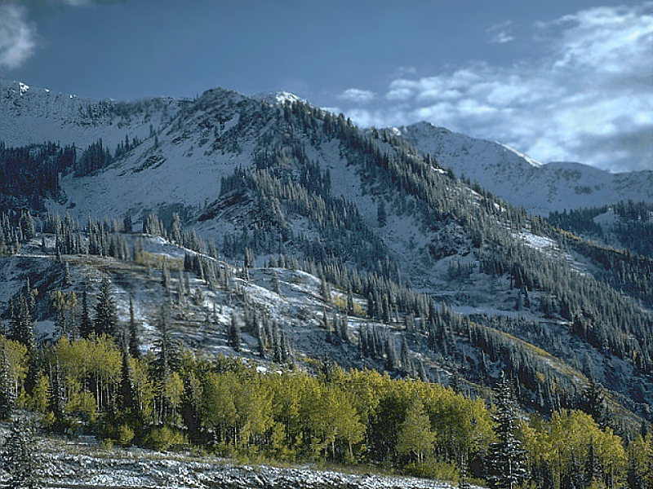
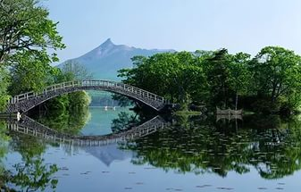
О. Хоккайдо - второй по
величине остров Японии и
самый северный из островов.
Почти треть территории острова
покрыта лесами.
уникальная природа острова
охраняется в 6 национальных,
5 квазинациональных и 12
префектуральных парках
заповедниках

